Slide 1
FIJACIÓN TARIFARIA DE LA TUUA DE TRANSFERENCIA EN EL AEROPUERTO INTERNACIONAL JORGE CHÁVEZ
Julio de 2025

Slide 2
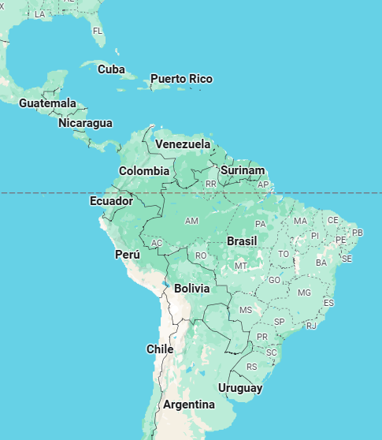
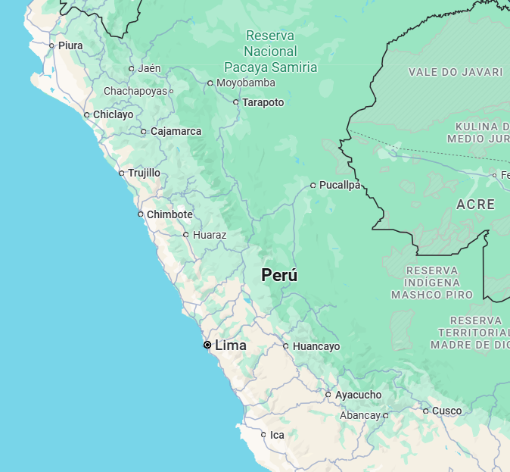
¿Quiénes son los pasajeros de transferencia?
Los pasajeros en transferencia son aquellos cuyo destino final no es el AIJC, sino que bajan del avión, ingresan al terminal y suben a otro avión para llegar a su destino final (la transferencia puede ser nacional o internacional).
Ejemplo de transferencia internacional
Ejemplo de transferencia nacional
Vuelo Santiago-Miami con escala en Lima
Vuelo Cusco-Piura con escala en Lima

Slide 3
¿Quiénes son los pasajeros de transferencia?
Los pasajeros en transferencia, al ingresar al terminal, no tienen acceso a la integridad de los servicios que conforman la TUUA Internacional o Nacional, sino solo un subconjunto de ellos.
TERMINAL AEROPORTUARIO
Los pasajeros de transferencia tienen a su disponibilidad en el terminal servicios como:
Servicios higiénicos.
Climatización (aire acondicionado, calefacción y ventilación).
Iluminación.
Señalización
Información de vuelo.
Seguridad aeroportuaria.
Entre otros.

Slide 4
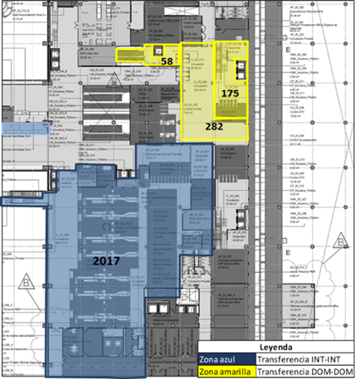
ALCANCE DE LA FIJACIÓN TARIFARIA
Pasajeros en Transferencia
Áreas exclusivas para los pasajeros en transferencia en el P20:
Para DOM-DOM: 515 m² (ascensores, escaleras eléctricas, control de tarjeta de embarque, entre otros).
Para INT-INT: 2017 m² (ascensores, escaleras eléctricas, equipos de seguridad, control de tarjeta de embarque, entre otros).
Áreas comunes del Terminal ascienden a 68 558 m² (salas de embarque, pasillos, equipamiento, entre otros).

Slide 5
Origen de la TUUA de Transferencia
Contrato de Concesión
Suscrito entre el MTC y LAP el 14-2-2001
“ANEXO 5
POLITICA SOBRE TARIFAS
Régimen de tarifas y precios aplicables
1. Servicios Aeroportuarios.
1.1. Servicios Aeroportuarios Prestados Directamente por el Concesionario.
(…)
Tarifa Unificada de Uso de Aeropuerto – TUUA La TUUA tiene la finalidad de cubrir los costos por servicios indicados en el Apéndice 1, los que serán de cargo único y exclusivo del Concesionario.
a1. Tarifa Unificada de Uso de Aeropuerto – TUUA (Pasajero Embarcado en Vuelo Internacional).
(…)
a2. Tarifa Unificada de Uso de Aeropuerto – TUUA (Pasajero Embarcado en Vuelo Nacional).
(…).
[Énfasis agregado.]
Interpretación del año 2004
Acuerdo de Consejo Directivo N° 568-156-04-CD-OSITRAN
LAP tuvo la intención de cobrar la TUUA Internacional y Nacional a los pasajeros en transferencia
El Contrato de Concesión solo prevé la TUUA Internacional y Nacional cuando se brinda todos los servicios del Apéndice 1. Los pasajeros en transferencia, reciben la mayoría de servicios pero no todos, por tanto, no se les puede cobrar la TUUA Internacional o Nacional.
[Énfasis agregado.]

Slide 6
Origen de la TUUA de Transferencia
Adenda N° 6
Suscrita entre el MTC y LAP el 8-3-2013
“ANEXO 5
POLITICA SOBRE TARIFAS
Régimen de tarifas y precios aplicables
1. Servicios Aeroportuarios
1.1. Servicios Aeroportuarios Prestados Directamente por el Concesionario.
(...)
a. Tarifa Unificada de Uso de Aeropuerto – TUUA
La TUUA tiene la finalidad de cubrir los costos por servicios indicados en el Apéndice 1, los que serán de cargo único y exclusivo del Concesionario.
La TUUA se cobra por pasajero embarcado por los servicios que se prestan, indicados en el Apéndice 1 del presente Anexo, diferenciando entre pasajeros de vuelos nacionales e internacionales.
A los pasajeros en transferencia se les aplica una TUUA según los mecanismos y procedimientos establecidos en las disposiciones del presente Contrato y en las Leyes Aplicables y Normas.
Con relación al ámbito de aplicación de la TUUA se debe considerar que, de acuerdo a las Leyes Aplicables, están prohibidas las exenciones al pago de los servicios aeroportuarios a favor de los usuarios
(…)”.
[Énfasis agregado.]
“CLÁUSULA CUARTA: DECLARACIÓN DE LAS PARTES
(...)
El Concesionario cobrará una TUUA a los pasajeros en transferencia, de acuerdo a lo establecido en las disposiciones del CONTRATO DE CONCESIÓN, las Leyes Aplicables y las Normas, así definidas en el CONTRATO DE CONCESIÓN, a partir de la puesta en operación del Nuevo Terminal de Pasajeros contemplado en el Anexo 6 del citado Contrato”.
[Énfasis agregado.]

Slide 7
MARCO LEGAL
Función reguladora
Ley Marco de Organismos reguladores
Establece que los Reguladores tienen facultad de fijar tarifas.
Reglamento General del Ositrán
Ositrán vela por el cumplimiento de los contratos de concesión vinculados a las ITUP.
Ositrán vela por el cumplimiento del sistema de tarifas que fije, revise o las que se deriven de los contratos.
Ositrán fija, revisa o desregula tarifas de los servicios derivados de la explotación de las ITUP.
Procedimiento de fijación tarifaria
Reglamento General de Tarifas del Ositrán-RETA
Establece la metodología, reglas, principios y procedimientos que aplicará el Ositrán cuando fije, revise o desregule las tarifas aplicables a la prestación de los servicios derivados de la explotación de las ITUP.

Slide 8
¿EN QUÉ CONSISTE UN PROCEDIMIENTO DE FIJACIÓN TARIFARIA DE OFICIO BAJO EL ÁMBITO DEL OSITRÁN?
De acuerdo con el RETA
Sin ampliaciones de plazo, el procedimiento dura aproximadamente 9 meses
CD aprueba inicio del procedimiento
Empresa Prestadora presenta su propuesta
(30 días, prorrogables por 30 días)
GRE y GAJ elaboran la propuesta Tarifaria del Ositrán
(60 días, prorrogables por 30 días)
Se eleva la Propuesta Tarifaria a la GG
(5 días)
CD aprueba la Propuesta Tarifaria del Ositrán
(15 días)
Se publica la Propuesta Tarifaria en el diario oficial El Peruano
La Propuesta Tarifaria se presenta ante el CUA y en una audiencia Pública
Se reciben comentarios a la Propuesta Tarifaria del Ositrán
(De 15 a 30 días)
GRE-GAJ analizan los comentarios y elaboran el Informe tarifario (15 días, prorrogables por 15 días)
Se eleva el Informe Tarifario a la GG
(5 días)
CD aprueba la Propuesta Tarifaria del Ositrán
(15 días)
*Los días son hábiles.

Slide 9
Retroacción del Procedimiento Fijación Tarifaria
Declaró parcialmente fundado el recurso de reconsideración presentado por la Asociación de Empresas de Transporte Aéreo Internacional (AETAI) y, en consecuencia, dejó sin efecto la Resolución de Presidencia N° 0041-2025-PD-OSITRAN; retrotrayendo el procedimiento de fijación tarifaria hasta la etapa de aprobación de la propuesta tarifaria del Regulador.
Aprobó la Nueva Propuesta Tarifaria del Regulador.
Encargó la realización de al menos dos Audiencias Públicas.
Otorgó el plazo de 20 días hábiles para recibir comentarios de las partes interesadas (hasta el 10 de julio).
Aprobó la TUUA de Transferencia provisional:
TUUA de Transferencia para pasajeros INT-INT: USD 10,74 por pasajero.
TUUA de Transferencia para pasajeros DOM-DOM: USD 6,79 por pasajero.
Resolución de Presidencia N° 66-2025-PD-OSITRAN

Slide 10
SOBRE LA NUEVA PROPUESTA TARIFARIA DEL OSITRÁN
METODOLOGÍA:
Establece el nivel tarifario a partir de la asignación de los costos directos e indirectos que implica su prestación.
Costos Totalmente Distribuidos
INGRESOS
=
EGRESOS
TUUA de
Transferencia
Tráfico de pasajeros
Costos de operación
*
+
+
Inversión
Impuestos
$$V=−VI+ \sum_{t=1}^{N}{\frac{{FCE}_{t}}{{\left(1+r\right)}^{t}}+\frac{VR}{{\left(1+r\right)}^{N}}}$$
Se implementa mediante el Flujo de Caja Descontado
Valor de activos iniciales (VI)
Flujo de caja económico (FCE)
Valor residual de los activos (VR)
Tasa de retorno (r)
Nivel tarifario de equilibrio
Valor Actual Neto (VAN) del flujo de caja igual a cero

Slide 11
PRINCIPALES CRITERIOS APLICADOS
TEMA | NUEVA PROPUESTA OSITRÁN | PROPUESTA LAP
Flujo de caja | Flujo 1: Pasajeros INT-INT Flujo 2: Pasajeros DOM-DOM | Flujo 1: Pasajeros INT-INT Flujo 2: Pasajeros DOM-DOM
Horizonte de evaluación | Periodo del flujo: 2024-2030 Año base: 2024 Inicio de Operación: 30/03/25 | Periodo del flujo: 2024-2030 Año base: 2024 Inicio de Operación: 01/01/25
Proyección de demanda | Información base: Plan Maestro AIJC | Información base: Plan Maestro AIJC
Costos operativos | Costo base: CR 2023 Crecimiento 2025: Proyecciones LAP Elasticidad OPEX/PAX: 0,3448 OPEX términos reales | Costo base: CR 2023 Crecimiento 2025: Proyecciones LAP Elasticidad OPEX/PAX: 0,51 OPEX en términos nominales

Slide 12
PRINCIPALES CRITERIOS APLICADOS
TEMA | NUEVA PROPUESTA OSITRÁN | PROPUESTA LAP
CAPEX | Inversiones: Exclusivas, Comunes e Indirectas (Proyecciones LAP). Las inversiones se ajustan por el porcentaje de inversiones que son reconocidas por la GSF sobre el reconocimiento de inversiones solicitado por LAP (92,68%)*. | Inversiones: Exclusivas, Comunes e Indirectas (Proyecciones LAP).
Tasa de retorno | WACC en términos reales: 7,54% (año 2024) | WACC: 10,07% (año 2023)
*El ratio fue calculado información a inicios de junio de 2025:

Slide 13
PROPUESTA TARIFARIA (USD, sin IGV)
SERVICIO | PROPUESTA DEL OSITRÁN | PROPUESTA DE LAP
TUUA INT-INT | 10,74 | 12,11
TUUA DOM-DOM | 6,79 | 7,30
Propuesta Ositrán
Ajustes anuales por RPI hasta el 2030.^{1/}
En el 2030 se evaluará ingreso a canasta
Mecanismo de ajuste tarifario
Propuesta
LAP
Reajuste por RPI-X a partir del 2027
1/ El ajuste se llevará a cabo en la misma oportunidad que se actualizan las demás Tarifas reguladas del AIJC.

Slide 14
CONCLUSIONES
Del análisis realizado en el Informe de Inicio, no existen condiciones de competencia que limiten el poder de mercado en la prestación de los servicios que conforman la TUUA de Transferencia. Por tal motivo, se aprobó el inicio del procedimiento de Fijación Tarifaria.
Los servicios sujetos a la regulación tarifaria son:
TUUA Transferencia INT-INT
TUUA Transferencia DOM-DOM
El régimen de regulación tarifaria aplicado se basa en la metodología de Costos Totalmente Distribuidos para determinar las tarifas máximas.
Se propone que la TUUA de Transferencia esté vigente hasta el 31 de diciembre de 2030 y que se ajuste anualmente por RPI luego de al menos doce (12) meses de vigencia.

Slide 15
CRONOGRAMA DEL PROCEDIMIENTO
Nueva Propuesta Tarifaria del Regulador
(RP N° 66-2025-PD-OSITRAN)
11-6-2025
Consejo de Usuarios de Aeropuertos
1-7-25
Audiencia Pública 1
3-7-2025
Audiencia Pública 2
7-7-025
Plazo para recibir comentarios a la Nueva Propuesta, del 13-6-2025 al 10-7-2025
Aprobación de la Tarifa
Inicio del procedimiento (junio 2024)
Propuesta tarifaria de LAP (setiembre 2024)
Audiencias Públicas:
3 y 7 de julio de 2025
Recepción de comentarios hasta
10 de julio de 2025:
Mesa de partes del Ositrán
E-mail: info@ositran.gob.pe

Slide 16
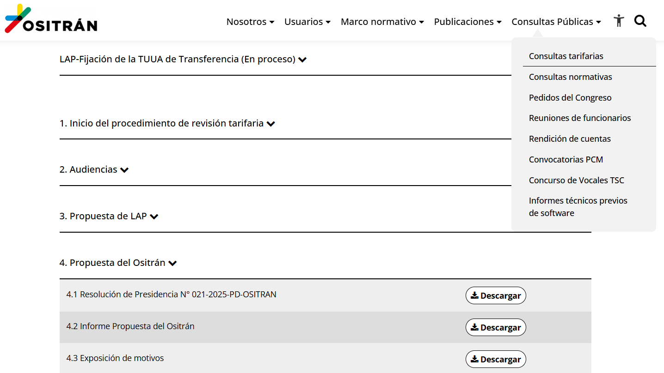
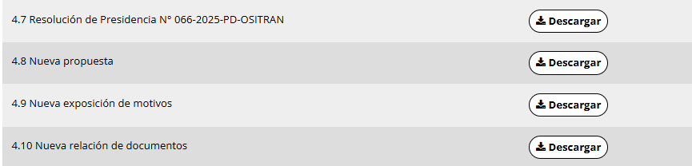
DOCUMENTACIÓN EN EL PORTAL WEB DEL OSITRÁN
Paso 1: Ingresar www.ositran.gob.pe
Paso 2:
Clic en “Consultas Públicas”
Clic en “Consultas Tarifarias”
Paso 3: Clic en “LAP-Fijación TUUA de Transferencia (En proceso)”
Paso 4:
Clic en “3. Propuesta del Ositrán”

Slide 17
GRACIAS POR SU ATENCIÓN

